Slide 1
Unit 7: Our timetables
Lesson 2- period 4

Slide 2
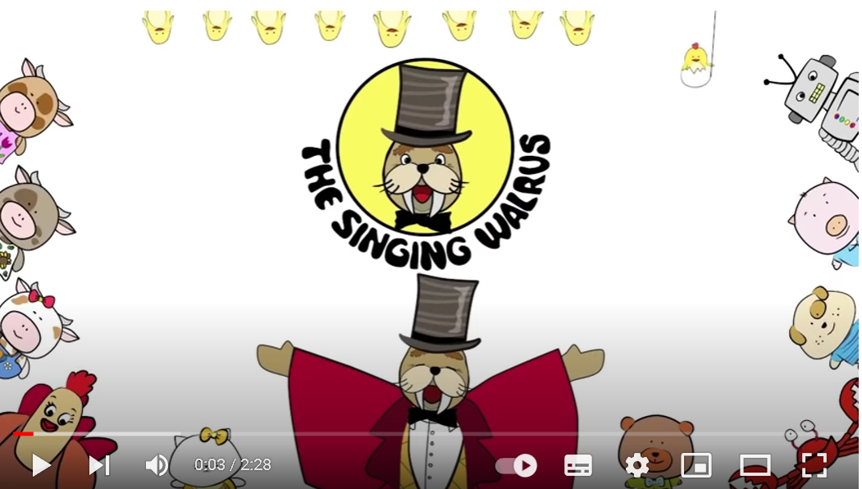
Notes:
(21) Days of the Week Song | The Singing Walrus - YouTube

Slide 3
02
Listen and tick

Slide 4
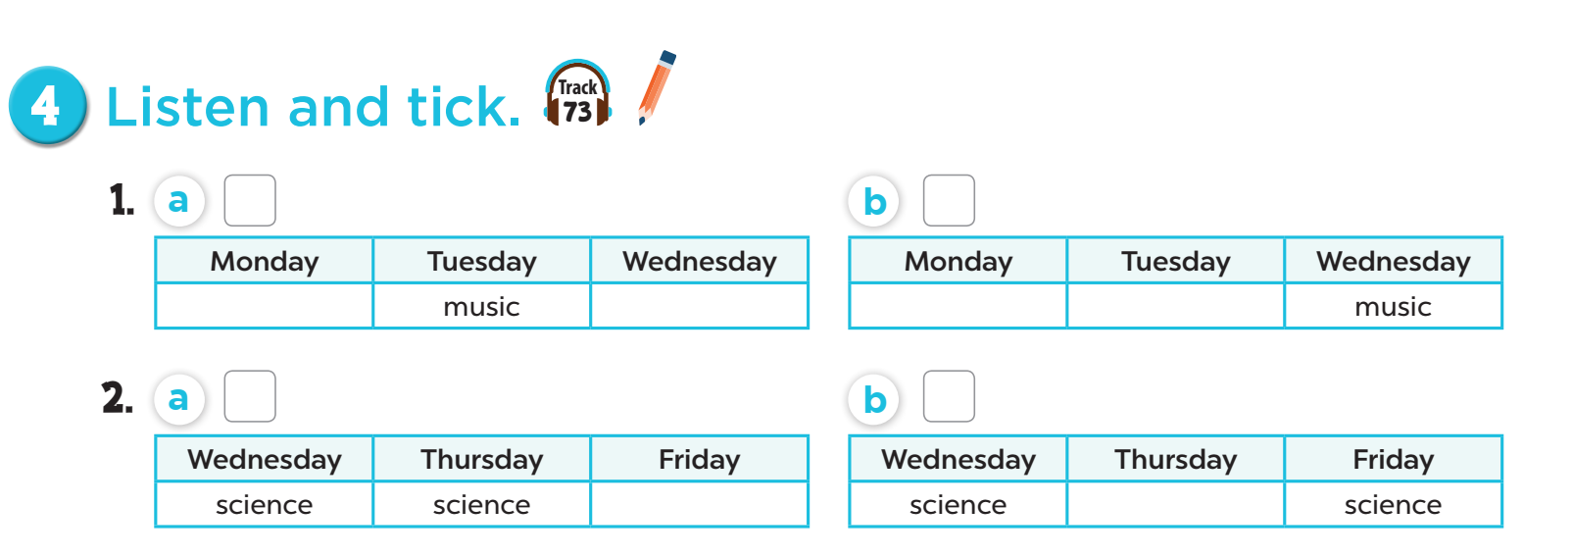

Slide 6
03
Look, complete and read

Slide 7
What
Vietnamese and Maths.

Slide 9
What
Vietnamese and Maths.
Science
Thursdays and Fridays

Slide 10
04
Let’s sing

Slide 12
05
Wrap up and fun time

Slide 13
PLAY

Slide 14
15
10
5
20
25
End

Slide 15
Read and choose.
请替换文字内容，添加相关标题，修改文字内容，也可以直接复制你的内容到此。请替换文字内容，添加相关标题，修改文字内容，也可以直接复制你的内容到此。请替换文字内容，添加相关标题，修改文字内容，也可以直接复制你的内容到此。
Monday
What day is it today?
It’s _______
Monday
Mondays
Back

Slide 16
Read and choose.
请替换文字内容，添加相关标题，修改文字内容，也可以直接复制你的内容到此。请替换文字内容，添加相关标题，修改文字内容，也可以直接复制你的内容到此。请替换文字内容，添加相关标题，修改文字内容，也可以直接复制你的内容到此。
When do you have ____
I have it on Tuesdays.
Englishs
English
English
Back

Slide 17
Read and choose.
请替换文字内容，添加相关标题，修改文字内容，也可以直接复制你的内容到此。请替换文字内容，添加相关标题，修改文字内容，也可以直接复制你的内容到此。请替换文字内容，添加相关标题，修改文字内容，也可以直接复制你的内容到此。
______ subjects do you have today?
When
What
What
Back

Slide 18
Read and choose.
请替换文字内容，添加相关标题，修改文字内容，也可以直接复制你的内容到此。请替换文字内容，添加相关标题，修改文字内容，也可以直接复制你的内容到此。请替换文字内容，添加相关标题，修改文字内容，也可以直接复制你的内容到此。
subjects
subjects
What________do you have today?
subject
Back

Slide 19
Read and choose.
请替换文字内容，添加相关标题，修改文字内容，也可以直接复制你的内容到此。请替换文字内容，添加相关标题，修改文字内容，也可以直接复制你的内容到此。请替换文字内容，添加相关标题，修改文字内容，也可以直接复制你的内容到此。
every day
When do you have Maths?
I have it ______
every day
everyday
Back

